Slide 1
Проектирование основной образовательной программы дошкольного образования
Постоянно действующий семинар «ФГОС ДО: от новых целей к новым результатам»

Slide 2
Постоянно действующий семинар «ФГОС ДО: от новых целей к новым результатам»
Содержание ООП ДО
№ п/п | Разделы ООП | Содержание
I. | Титульный лист | Наличие и оформление титульного листа ООП: Наименование ОО. Срок реализации. Кем ООП рекомендована к утверждению. Кем и когда утверждена. Год разработки.
II. | Паспорт | Наличие и оформление паспорта ООП (оглавление с указанием страниц разделов, приложений).
III. | Целевой раздел | Целевой раздел включает в себя пояснительную записку и планируемые результаты освоения программы в соответствии с п. 2.11.1. ФГОС ДО.
3.1. | Пояснительная записка: - цели и задачи реализации Программы; | 1. Определение понятия ООП и ее цели формулируются в соответствии с п.2.1. ФГОС ДО.
 |  | 2. Определение целей и задач реализации Программы. В качестве цели выступают обобщенные ожидаемые результаты реализации основной образовательной программы. Определение целей и задач реализации Программы требует четкого понимания специфики образовательной деятельности детского сада. Цели и задачи реализации основной образовательной программы дошкольного образования формулируются ДОО на основе анализа: -Федерального государственного образовательного стандарта дошкольного образования (п.1.6.)

Slide 3
Содержание ООП ДО
№ п/п | Разделы ООП | Содержание
 |  | -примерной основной общеобразовательной программы дошкольного образования (на основе реестра) и парциальных образовательных программ, выбранных ДОО; -характеристики возрастных и индивидуальных особенностей детей; -образовательных запросов родителей, социума (с учетом направлений развития московского образования).
 |  | 3. Указан перечень нормативно-правовых документов. 1.Федеральный закон «Об образовании в Российской Федерации» от 29.12.2012 № 273-ФЗ 2.«Санитарно-эпидемиологические требования к устройству, содержанию и организации режима работы дошкольных организациях». Санитарно-эпидемиологические правила и нормативы СанПиН 2.4.1.3049-13, утвержденные постановлением Главного государственного санитарного врача Российской Федерации от 15 мая 2013 года № 26, (далее – СанПиН). 3.Приказ Министерства образования и науки Российской Федерации от 17.10.2013 №1155 "Об утверждении федерального государственного образовательного стандарта дошкольного образования" (Зарегистрировано в Минюсте России 14.11.2013 N 30384). 4.Приказ Министерства образования и науки Российской Федерации от 13.08.2013г. №1014 "Об утверждении Порядка организации и осуществления образовательной деятельности по основным общеобразовательным программам - образовательным программам дошкольного образования". 5.Устав ОО. 6.Лицензия на образовательную деятельность.
 |  | 4. Указаны название примерной основной общеобразовательной программы (программ) и парциальных образовательных программ, выбранных ДОО (с описанием целей и задач).

Slide 4
Содержание ООП ДО
№ п/п | Разделы ООП | Содержание
 | - принципы и подходы к формированию Программы; | Формулировка принципов и подходов к формированию ООП должна соответствовать с п.1.4. ФГОС ДО. Принципы и подходы к формированию программы определяются на основе Примерной программы. Они могут быть дополнены в соответствии с принципами выбранных парциальных программ. При этом важно соблюдать требование непротиворечивости выбираемых программ и принципов, на которых они базируются.
 | - характеристики особенностей развития детей раннего и дошкольного возраста, значимые для разработки и реализации Программы | В данной части должно найти отражение своеобразие возрастных и индивидуальных особенностей воспитанников конкретного детского сада. Важно знать, что указывать следует только те особенности воспитанников, которые имеют непосредственное отношение к содержанию и организации образовательного процесса в данной дошкольной организации. В характеристике индивидуальных и возрастных особенностей воспитанников могут быть представлены типичные для данного учреждения особенности адаптации детей раннего возраста, распределение детей по группам здоровья, особенности развития детей, характеристика детей с особыми потребностями, воспитывающихся в детском саду. Описание возрастных и индивидуальных особенностей воспитанников должно носить аналитический характер, отражать основные достижения детей и основные проблемы, которые возникают в их развитии, быть кратким.
3.2. | Планируемые результаты освоения Программы | Планируемые результаты освоения Программы представлены в ФГОС как целевые ориентиры и в тексте примерной программы – по критериям, по которым осуществляется педагогическая диагностика.

Slide 5
Содержание ООП ДО
№ п/п | Разделы ООП | Содержание
 |  | Эта часть ООП ДО составляется на основе соответствующего раздела примерной программы (обязательная часть) и дополняется и конкретизируется описанием планируемых результатов в части, формируемой участниками образовательных отношений (это результаты работы по приоритетным направлениям, результаты, учитывающие особенности развития детей с ОВЗ и детей - инвалидов и др.). Одновременно осуществляется подбор и уточнение инструментария для проведения педагогической диагностики, отрабатываются формы обработки и хранения полученной информации.
IV. | Содержательный раздел | Содержательный раздел представляет общее содержание Программы, обеспечивающее полноценное развитие личности детей (п. 2.11.2. ФГОС ДО).
4.1. | Оформление раздела | Содержательный раздел может быть оформлен в ООП дошкольной образовательной организации в виде ссылки на соответствующую примерную программу и рекомендуемую методическую литературу (п. 2.12. ФГОС дошкольного образования). Это позволяет отобрать содержание парциальных программ, методик, форм организации образовательной работы.
4.2. | Содержание образовательной деятельности в пяти образовательных областях | 1.Содержание образовательной работы представлено в пяти образовательных областях в виде ссылки на ПООП или описания образовательной деятельности разных видов и культурных практик. 2.Описание вариативных форм, способов, методов и средств реализации Программы с учетом возрастных и индивидуальных особенностей воспитанников, специфики их образовательных потребностей и интересов. 3. Способы и направления поддержки детской инициативы (описание технологий). 4. Особенности взаимодействия педагогического коллектива с семьями воспитанников (описание форм взаимодействия с семьями воспитанников).

Slide 6
Содержание ООП ДО
№ п/п | Разделы ООП | Содержание
4.3. | Содержание коррекционной работы и/или инклюзивного образования | Описание образовательной деятельности по профессиональной коррекции нарушений развития детей в случае, если эта работа предусмотрена Программой. Данный раздел должен показать специфику использования специальных образовательных программ и методов, специальных методических пособий и дидактических материалов, проведение групповых и индивидуальных коррекционных занятий и осуществления квалифицированной коррекции нарушений их развития.
4.4. | Содержание вариативной части содержательного раздела образовательной программы ДОО | По ФГОС: Данная часть Программы должна учитывать образовательные потребности, интересы и мотивы детей, членов их семей и педагогов и, в частности, может быть ориентирована на: -специфику национальных, социокультурных и иных условий, в которых осуществляется образовательная деятельность; -выбор тех парциальных образовательных программ и форм организации работы с детьми, которые в наибольшей степени соответствуют потребностям и интересам детей, а также возможностям педагогического коллектива; -сложившиеся традиции Организации или Группы. Вариативная часть может углублять и расширять содержание по разным областям, конкретизировать некоторые вопросы. Она может быть разработана также и для определенных групп дошкольников, имеющих особые потребности, проблемы здоровья и др. Вариативная часть может включать программы развития творческих способностей по музыке, лепке, изобразительному творчеству. Могут быть программы, выстроенные на основе определенной технологии: программы проектов дошкольников, программы сотрудничества с родителями и др.

Slide 7
Содержание ООП ДО
№ п/п | Разделы ООП | Содержание
 |  | Оформление: представлено в виде ссылок на соответствующую методическую литературу, позволяющую ознакомиться с содержанием выбранных участниками образовательных отношений парциальных программ, методик, форм организации образовательной работы.
4.5. | Содержание по дополнительному образованию (если имеется) | Дополнительные образовательные услуги реализуются в рамках образовательной программы детского сада, и их содержание представлено в парциальных программах. Дополнительное образование может быть представлено дополнительными общеразвивающими программами в соответствии с Приказом Министерства образования и науки Российской Федерации от 29 августа 2013 г. N 1008 г. «Об утверждении Порядка организации и осуществления образовательной деятельности по дополнительным общеобразовательным программам». Такие программы могут быть различной направленности: технической, естественнонаучной, физкультурно-спортивной, художественной, туристско-краеведческой, социально - педагогической. Оформление: представлено в виде ссылок на соответствующую методическую литературу, позволяющую ознакомиться с содержанием выбранных участниками образовательных отношений парциальных и дополнительных общеразвивающих программ, методик, форм организации образовательной работы.
V. | Организационный раздел | ФГОС ДО, п.2.11.3. Организационный раздел должен содержать описание материально-технического обеспечения Программы, обеспеченности методическими материалами и средствами обучения и воспитания, включать распорядок и /или режим дня, а также особенности традиционных событий, праздников, мероприятий; особенности организации развивающей предметно-пространственной среды. Данный раздел программы в большей степени отражает специфику организации образовательной деятельности в конкретной дошкольной организации.

Slide 8
Содержание ООП ДО
№ п/п | Разделы ООП | Содержание
5.1. | Оформление организационного раздела | В случае если обязательная часть Программы соответствует примерной программе, она оформляется в виде ссылки на соответствующую примерную программу. Обязательная часть должна быть представлена развернуто в соответствии с пунктом 2.11 Стандарта, в случае если она не соответствует одной из примерных программ.
5.2. | Содержание календарного плана | Календарный план: -должен соответствовать СанПиН 2.4.2.2821-10, в том числе нормам, утверждающим предельно допустимую учебную нагрузку в соответствии со стандартами разных уровней образования; -содержать пять образовательных областей в соответствии с требованиями ФГОС дошкольного образования; -отражать установленное ФГОС соответствующего уровня образования соотношение обязательной части и части, формируемой участниками образовательных отношений, -включать описание распорядка дня с указанием примерного ежедневного времени необходимого на реализацию программы с учетом возрастных и индивидуальных особенностей детей, их специальных образовательных потребностей, включая время для: ● непосредственно образовательной деятельности (не связанной с одновременным проведением режимных моментов); ● образовательной деятельности, осуществляемой в режимных моментах (во время утреннего прихода детей в образовательную организацию, прогулки, подготовки к приемам пищи и дневному сну и т.п.). -предусматривать возможность создания условий для участия родителей в образовательном процессе. Описание содержания, форм и методов взаимодействия с семьями детей по реализации программы, обеспечивающие образовательные потребности и интересы обучающихся, в том числе этнокультурные.

Slide 9
Содержание ООП ДО
№ п/п | Разделы ООП | Содержание
 |  | -включать описание материально-технического обеспечения программы, обеспеченности методическими материалами и средствами обучения; -включать план оказания дополнительных образовательных услуг (при наличии дополнительного образования): перечень направлений (или программ): воспитания и социализации, формирование экологической культуры, культуры здорового и безопасного образа жизни, коррекционной работы; формы организации дополнительных образовательных услуг; еженедельный график реализации дополнительных образовательных услуг.
 | Подраздел «Обеспеченность методическими материалами и средствами обучения и воспитания» | Содержит перечень необходимых для осуществления образовательного процесса программ, технологий, методических пособий. При проектировании данного подраздела важно стремиться к «разумному минимуму», не перегружать образовательный процесс большим количеством программ и пособий, которые невозможно использовать параллельно.
 | Подраздел «Распорядок / Режим дня» | Составляется с учётом холодного и тёплого периода года, климатических особенностей региона, в котором реализуется программа.
 | Подраздел «Особенности традиционных событий, праздников, мероприятий» | Представляет собой модель образовательного процесса на учебный год, отражает тематику образовательной деятельности (темы недели, дня) на конкретный период времени, отражает особенности подготовки и проведения праздников и традиционных событий, сроки мероприятий. При составлении данного подраздела важно представить краткое обоснование выбора тематики проектируемой на учебный год образовательной деятельности в соответствии особенностями интересов, типичными достижениями, проблемами воспитанников по данным мониторинга, а также сохранить возможность дополнения, замены тем на основе детских интересов.

Slide 10
Содержание ООП ДО
№ п/п | Разделы ООП | Содержание
 | Подраздел «Особенности организации развивающей предметно - пространственной среды» | Структура предметно-пространственной среды детского сада на основе требований ФГОС дошкольного образования и рекомендаций Примерной программы.
5.3. | Содержание вариативной части организационного раздела образовательной программы ДОО | 1.Участие детского сада в инновационной и экспериментальной деятельности. 2.Описание специфики следующих разделов работы: моделей взаимодействия специалистов и деятельности структурных подразделений; модели преемственности ДОО и школы, модели взаимодействия с социумом. 3. Описание дополнительного образования: перечень направлений, график и формы организации дополнительных услуг.
VI. | Дополнительный раздел | Дополнительным разделом Программы является текст ее краткой презентации. Краткая презентация Программы должна быть ориентирована на родителей (законных представителей) детей и доступна для ознакомления.
 | Содержание дополнительного раздела согласно ч.2.13 гл.2 ФГОС ДО | В краткой презентации Программы должны быть указаны: 1) возрастные и иные категории детей, на которых ориентирована Программа Организации, в том числе категории детей с ограниченными возможностями здоровья, если Программа предусматривает особенности ее реализации для этой категории детей; 2) используемые Примерные программы; 3)характеристика взаимодействия педагогического коллектива с семьями детей.

Slide 11
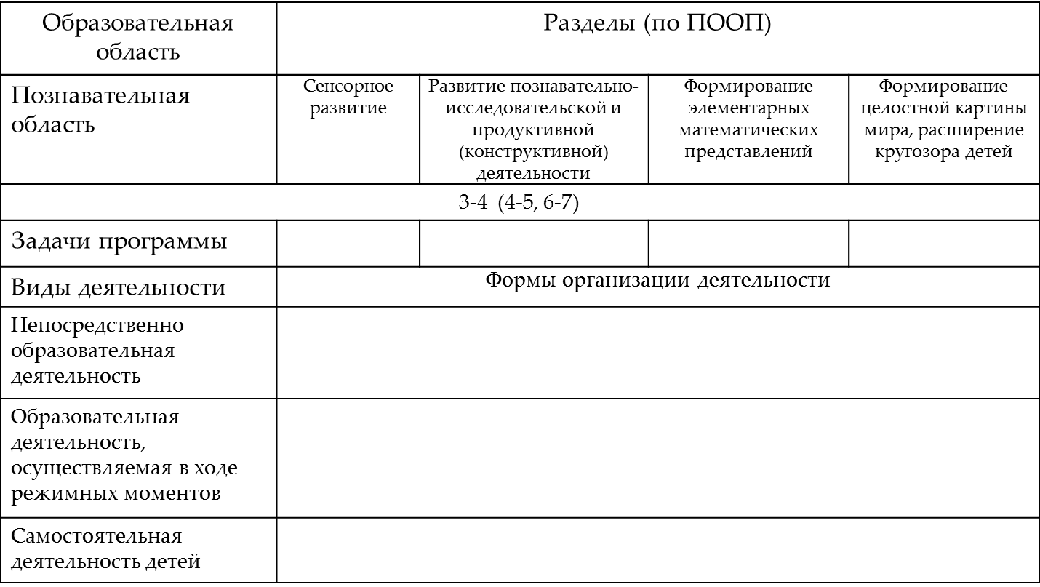
Приложения
Приложение 1. Содержательный раздел
Содержание психолого-педагогической работы по освоению детьми образовательных областей (вариант1)

Slide 12
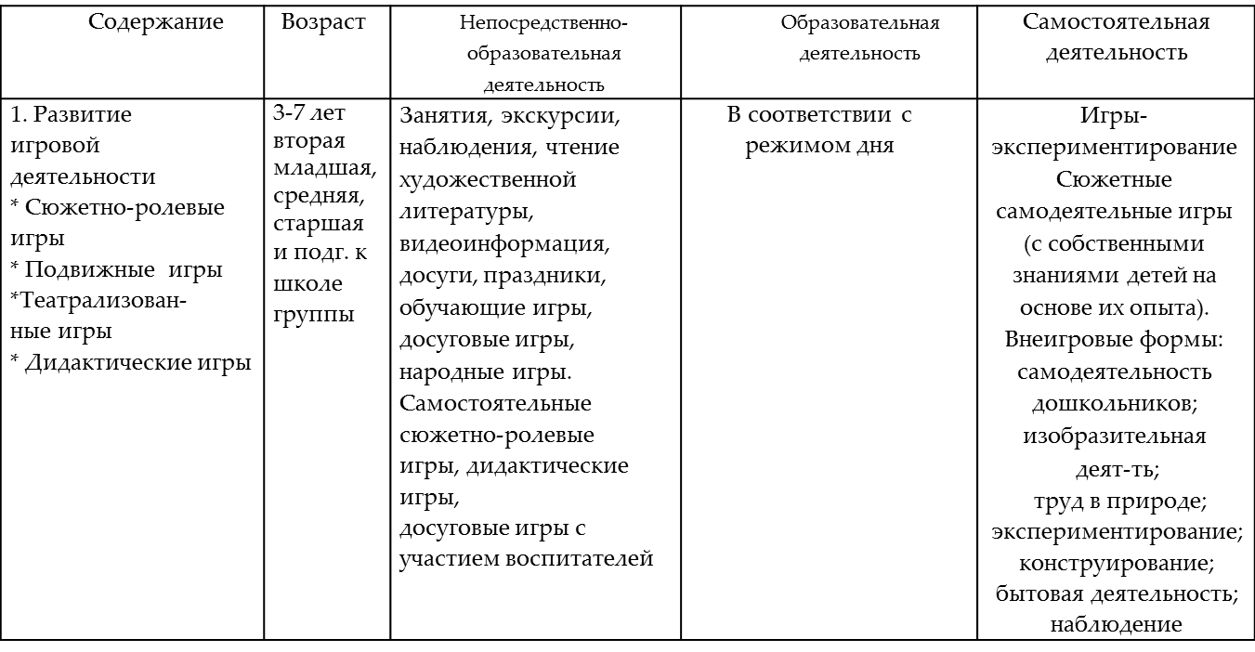
Приложение
Формы работы с детьми по образовательной области «Социально-коммуникативное развитие» (вариант 2)

Slide 13
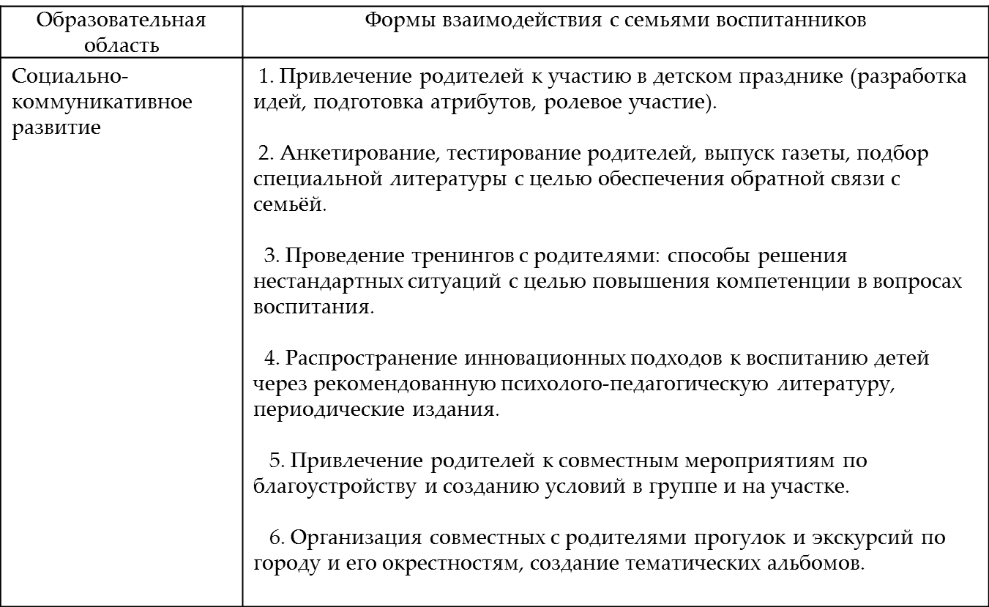
Приложение
Приложение 2. Формы взаимодействия с семьями воспитанников

Slide 14
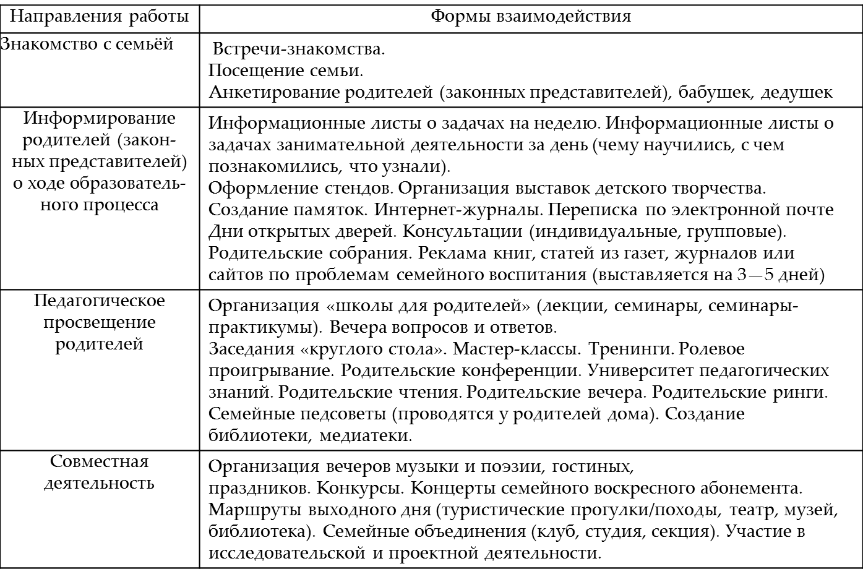

Slide 15
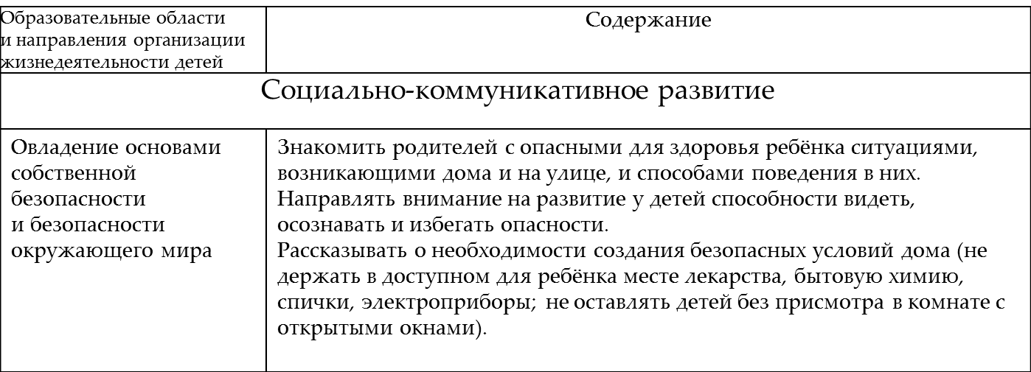

Slide 16
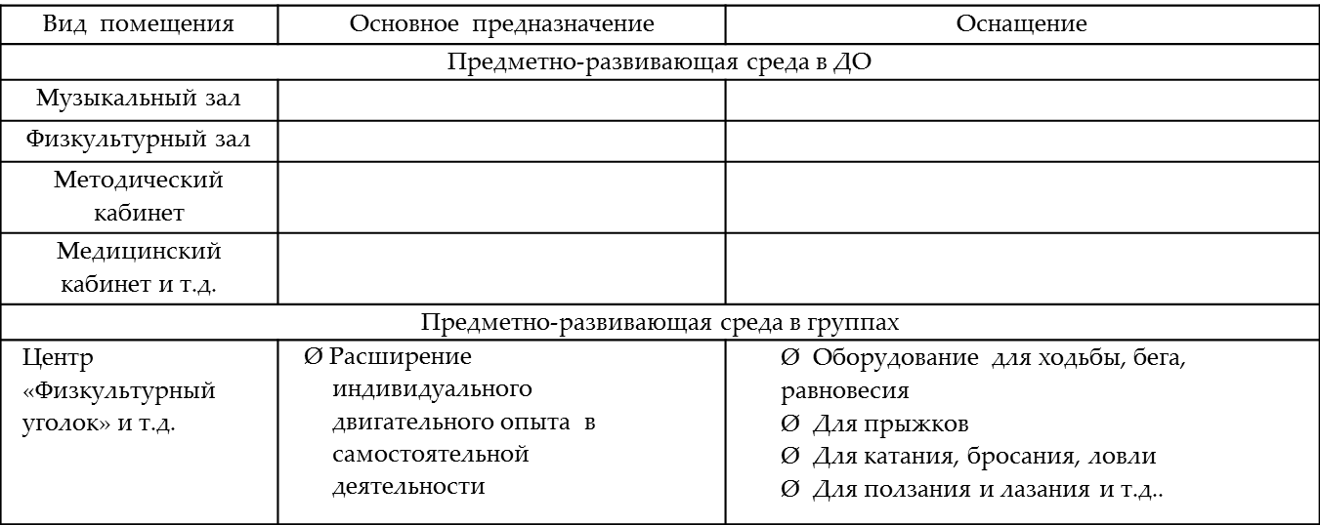
Приложение
Приложение 3. Организационный раздел
Программно-методическое обеспечение образовательного процесса

Slide 17
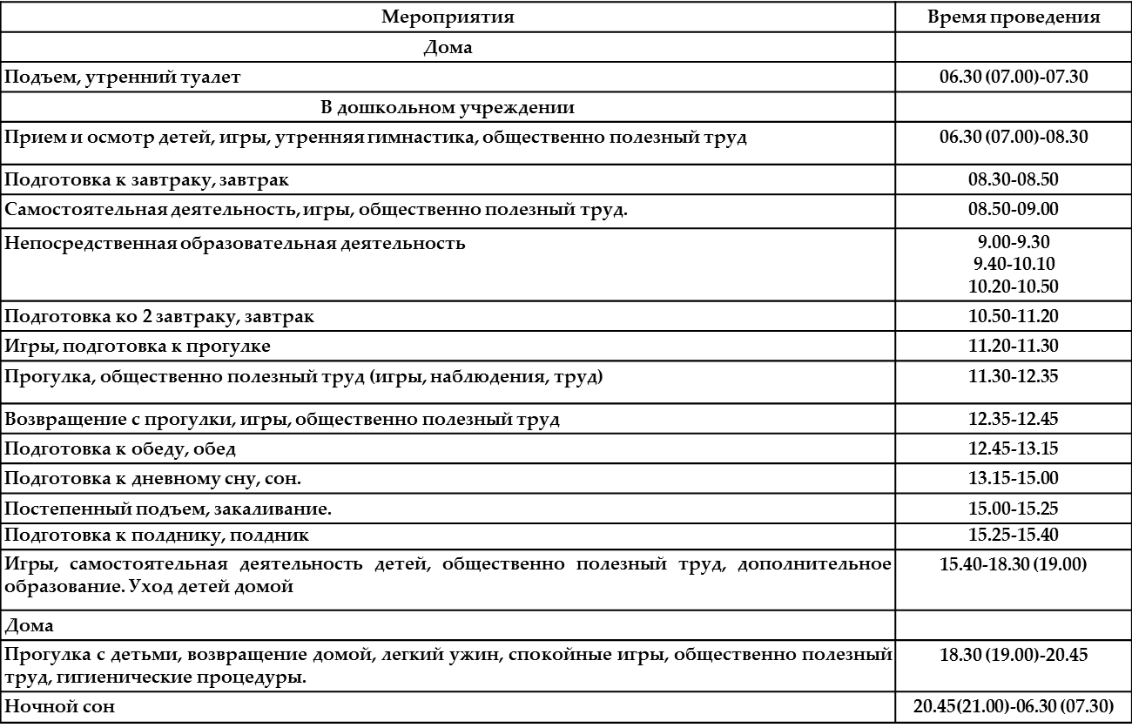
Приложение
Приложение 3. Организационный раздел
Примерный режим дня подготовительной к школе группы (6-7 лет)
Холодный период года

Slide 18
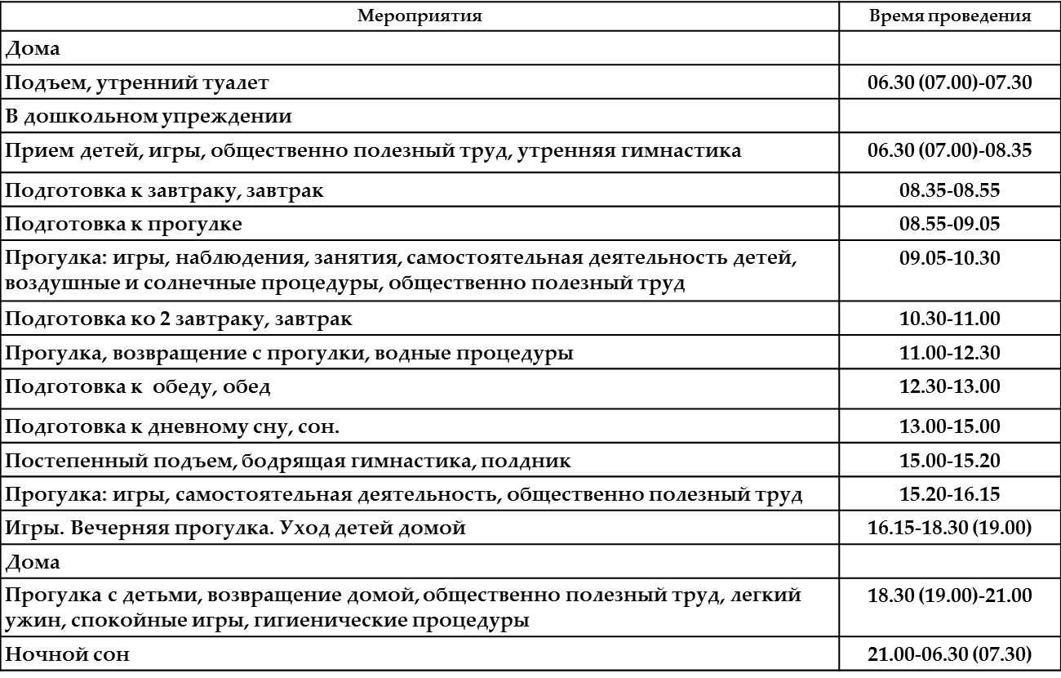
Приложение
Приложение 3. Организационный раздел
Примерный режим дня подготовительной к школе группы (6-7 лет)
Тёплый период года

Slide 19
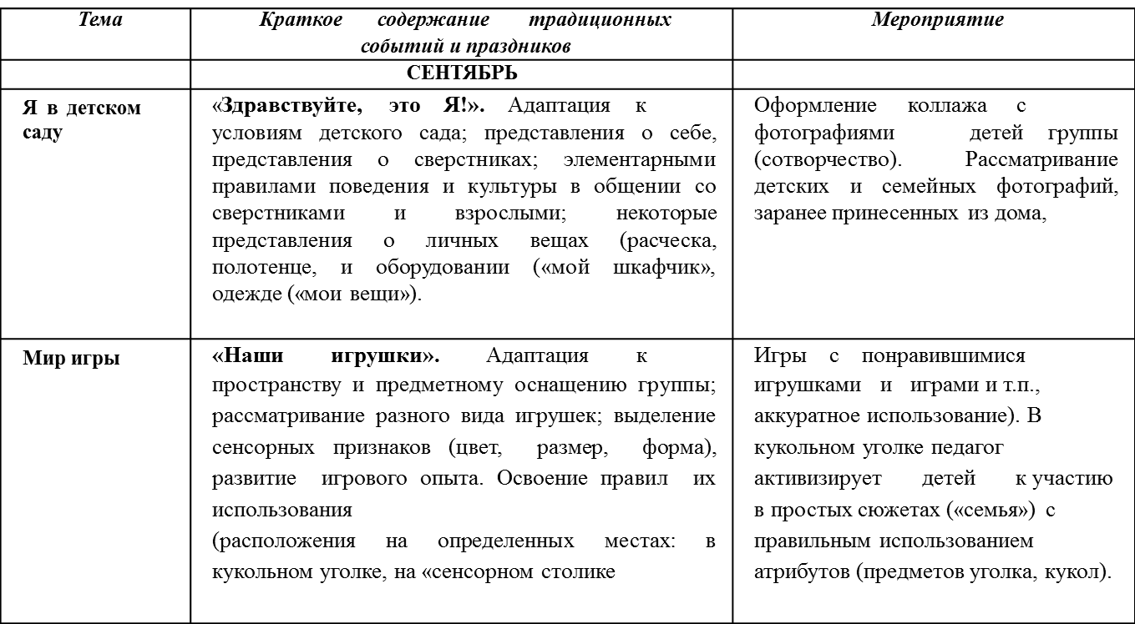

Slide 21
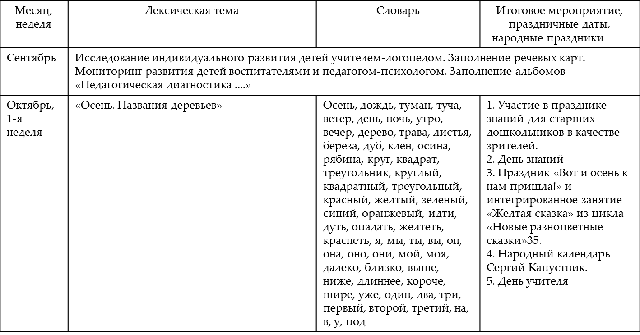

Slide 22
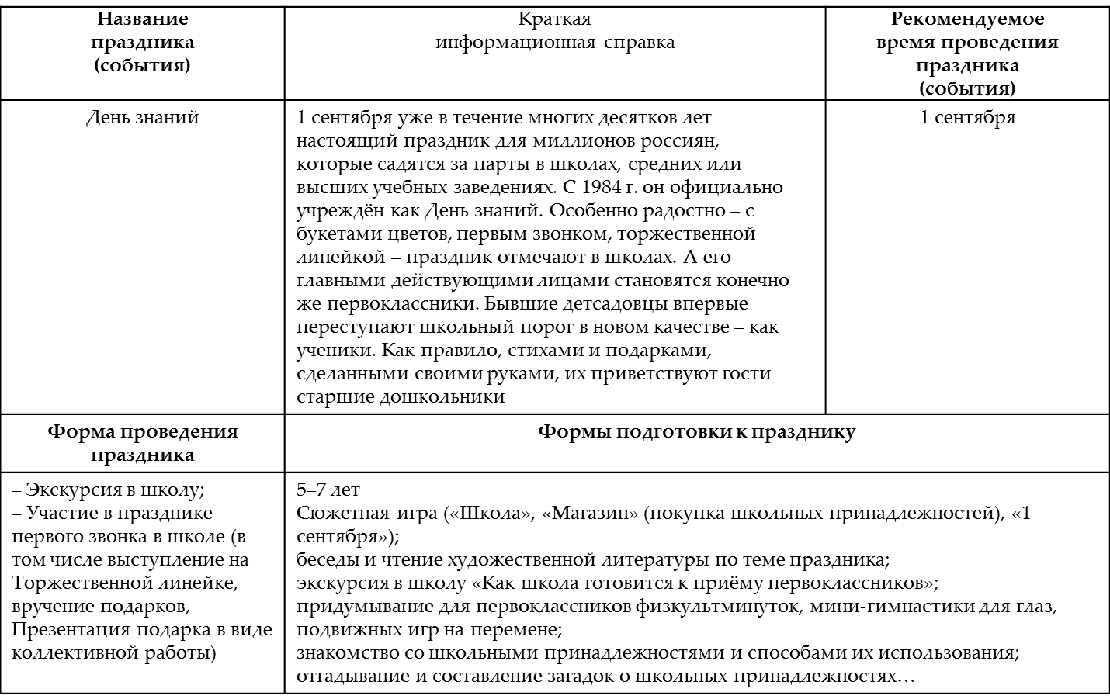

Slide 23
